Slide 1

Studi Learning platform Kalam UMI
Kelompok 2
Rifky Fahreza 13020230050
Jumadil 13020230052
Andrian Sutrisman Laturi 13020210074
Muh. Ichwan Ardi Arif 13020210289

Slide 2

Definisi & Konteks Sistem Kalam UMI
Kalam UMI merupakan platform pembelajaran daring Universitas Muslim Indonesia yang berfungsi sebagai sarana pengelolaan materi, tugas, dan interaksi akademik secara digital.
Namun, efektivitasnya masih terkendala pada performa dan pengalaman pengguna.
2

Slide 3

Permasalahan Sistem
Hasil observasi menunjukkan adanya beberapa kendala teknis dan fungsional:
Dosen masih bergantung pada platform eksternal (WhatsApp, Telegram).
Kesulitan akses via smartphone dan keterbatasan jaringan.
Loading lambat & error saat unggah tugas.
Fitur forum dan kuis jarang dimanfaatkan.
3

Slide 4

Kebutuhan & Tujuan Pengembangan
Kebutuhan Fungsional:
Kebutuhan Non-Fungsional:
  Kemudahan unggah dan manajemen materi pembelajaran.
  Interaksi aktif melalui kuis, forum, dan feedback otomatis.
  Kinerja sistem yang stabil dan cepat.
  Keamanan data & skalabilitas sistem.
4

Slide 5



Business Drivers
Efisiensi & Aksesibilitas
Peningkatan Kualitas Interaksi Akademik
Keandalan & Keamanan Sistem
Sistem dapat diakses kapan pun, di berbagai perangkat.
Mendukung komunikasi dua arah antara dosen dan mahasiswa.
Menjaga data akademik tetap terlindungi dan sistem tetap stabil.
5

Slide 6



Prinsip Arsitektur
Modularitas
Separation of Concerns (SoC)
Prinsip SOLID
  Sistem dibagi menjadi modul independen: Learning, Assignment, Notification, dll.
  Memungkinkan pengembangan paralel dan pembaruan tanpa gangguan.
Tiap lapisan hanya menangani satu tanggung jawab spesifik.
SRP dan DIP diterapkan untuk mengurangi ketergantungan antar komponen.
6

Slide 7


Data-Driven Decision Making
Kalam UMI mengadopsi beberapa pola desain untuk efisiensi dan skalabilitas:
Pola Arsitektur:
Design Pattern:
  API Gateway: satu pintu untuk semua layanan internal.
  CQRS: pisahkan operasi baca–tulis untuk meningkatkan performa.
  Factory: menghasilkan objek dinamis untuk notifikasi.
  Observer: mengirim notifikasi otomatis saat dosen unggah tugas.
  Strategy: mengganti metode penilaian (rata-rata, tertinggi, berbobot).
7

Slide 8
Kesimpulan
Desain arsitektur Kalam UMI menekankan struktur modular, keamanan, dan skalabilitas melalui pendekatan Layered Architecture.
Implementasi prinsip modularitas, SoC, dan SOLID memperkuat efisiensi sistem.
Kesimpulan Utama:
  Arsitektur yang terstruktur meningkatkan stabilitas dan maintainability.
  Pola desain mempercepat pengembangan dan integrasi fitur.
  Sistem siap dikembangkan menuju arsitektur microservices di masa depan.
8

Slide 9
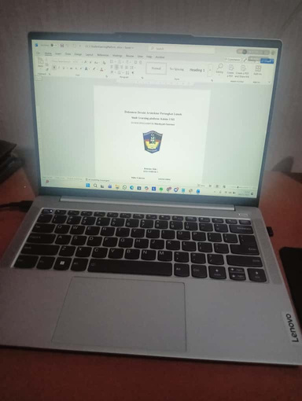

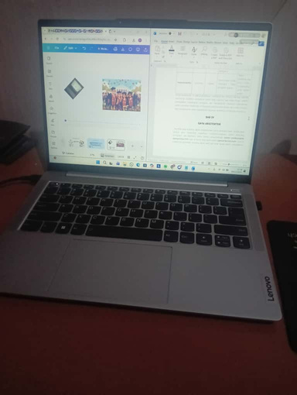
Rifky Fahreza : semuanya
9

